Slide 1
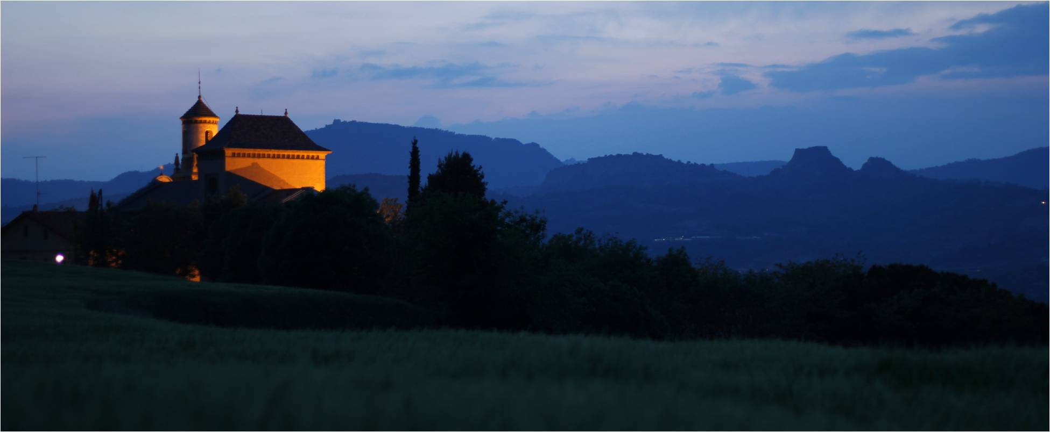
Projecte de la Campanya Solidària de Torelló 2014

Slide 2

Instal·lació d’aigua en el Centre de Salut de Zamay a l’Extrem Nord del Camerun

Slide 3
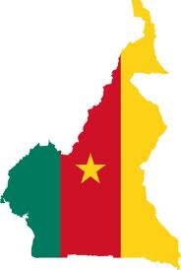
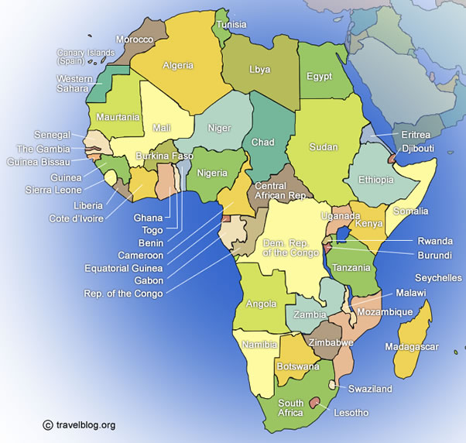
Camerun - Àfrica

Slide 4
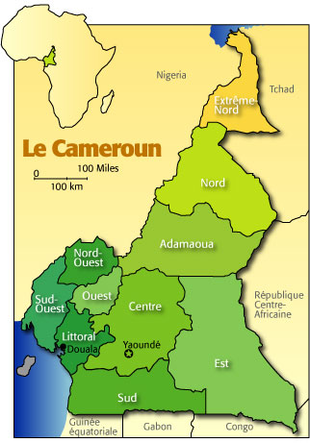
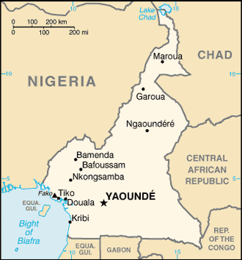
Zamay ( ) està a l’Extrem Nord a 80 Km de Maroua cap al nord- oest

Slide 5
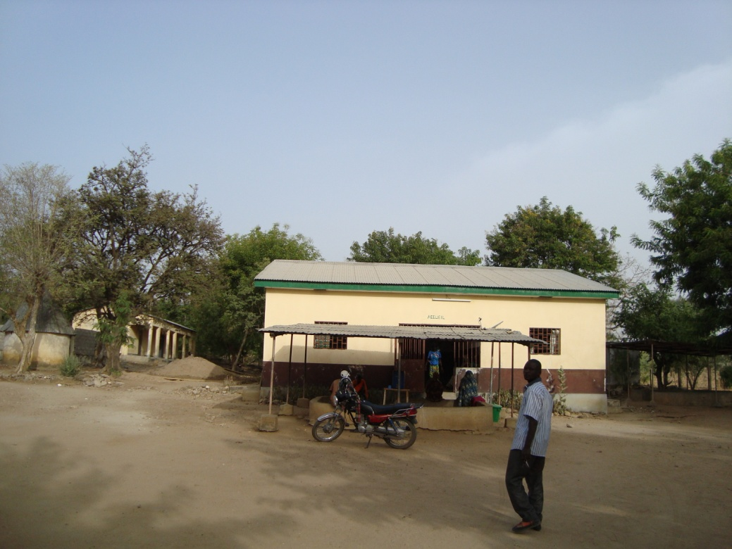
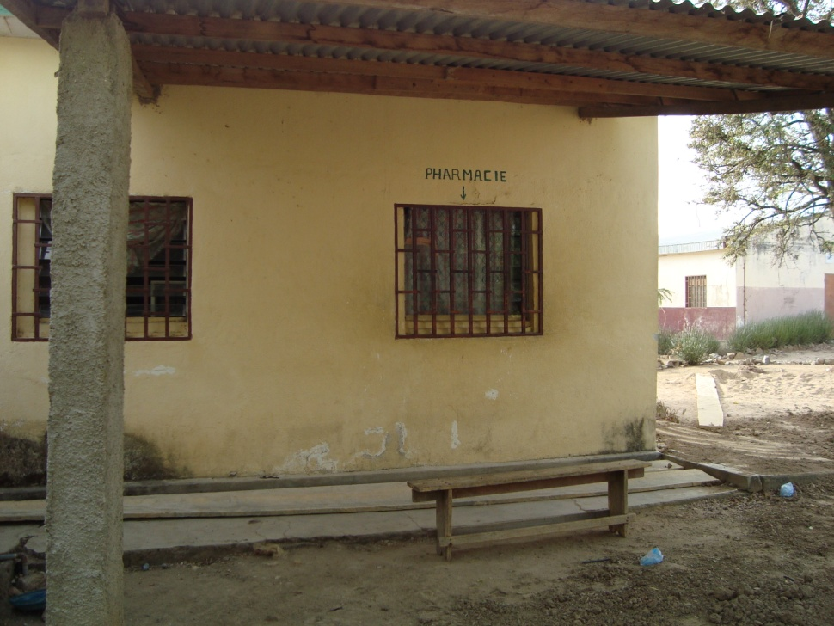
Centre de Salut de Zamay
Farmàcia
Consulta, laboratori, sala de cures

Slide 6
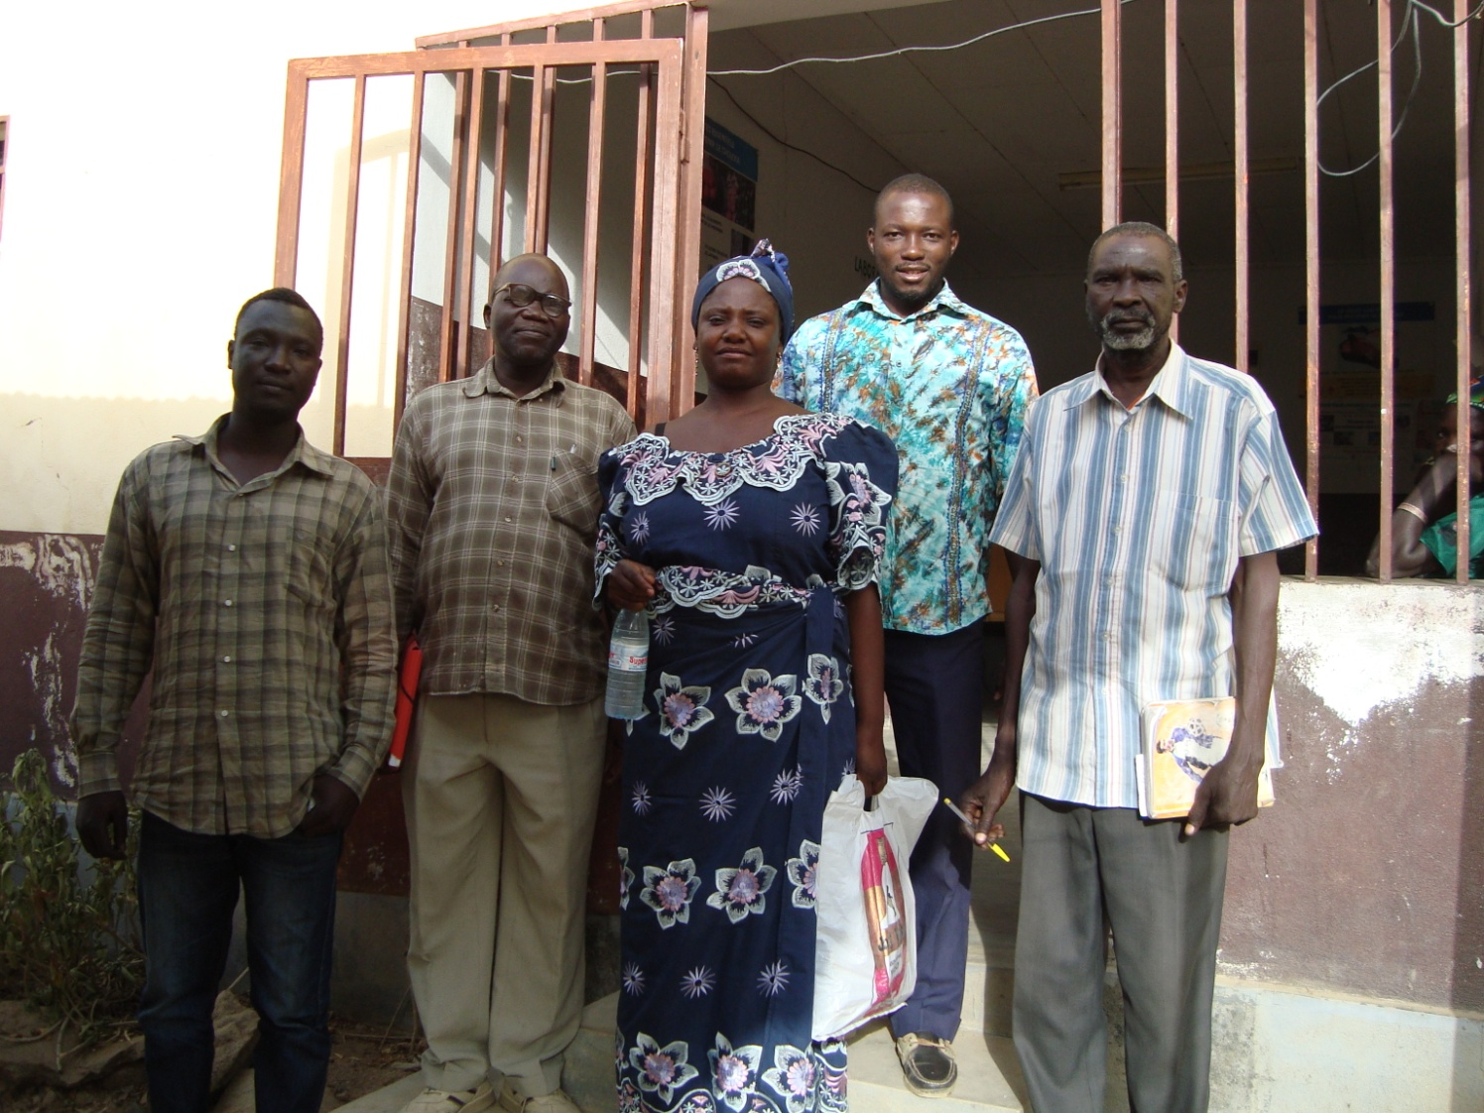
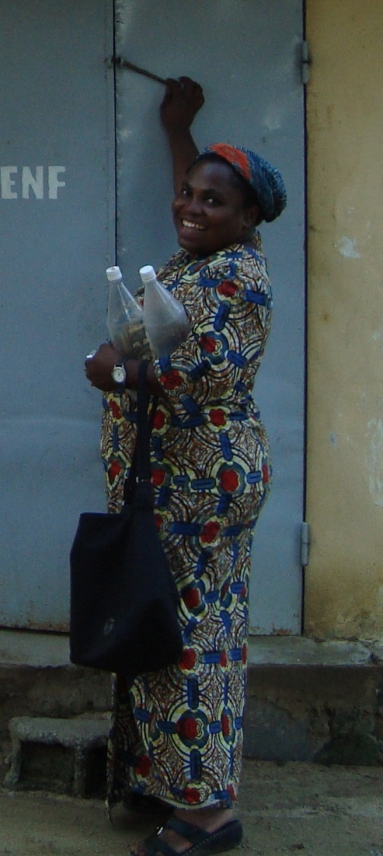
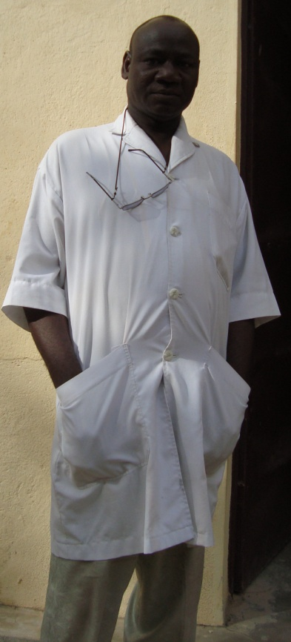
Els infermers i auxiliars del Centre de Salut

Slide 7
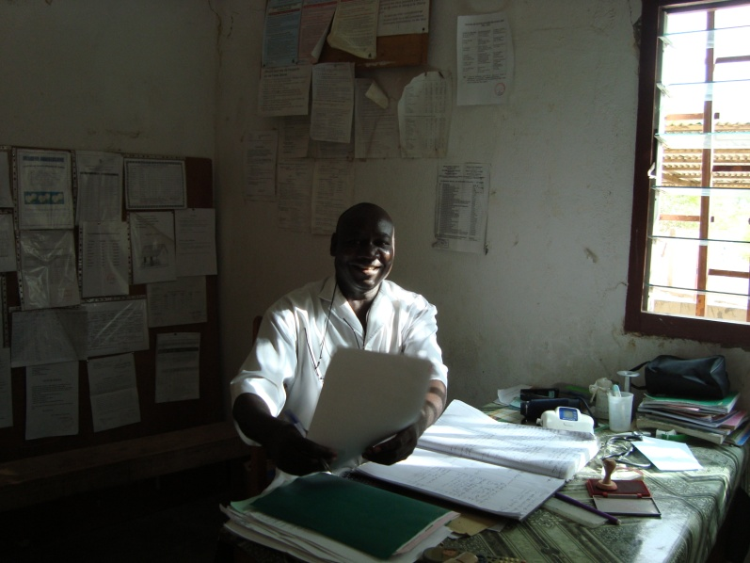
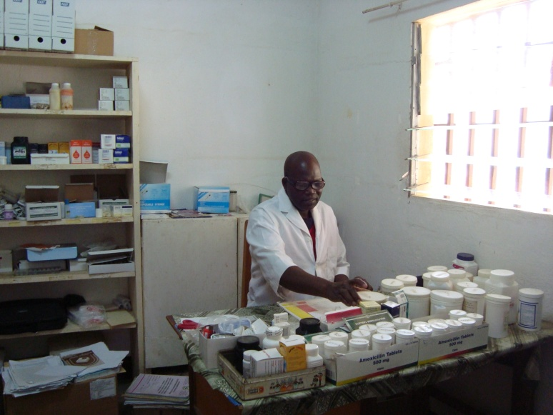
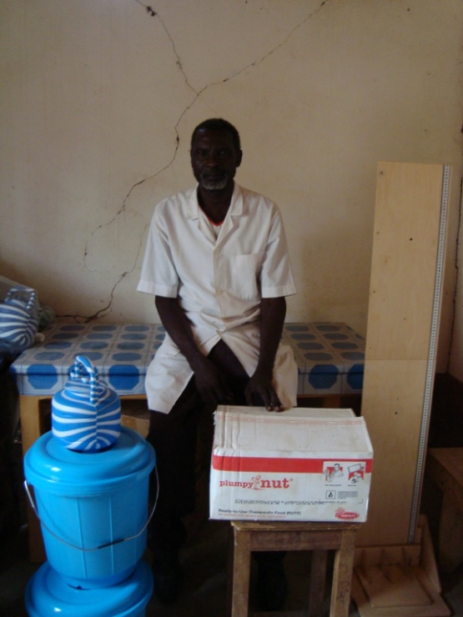
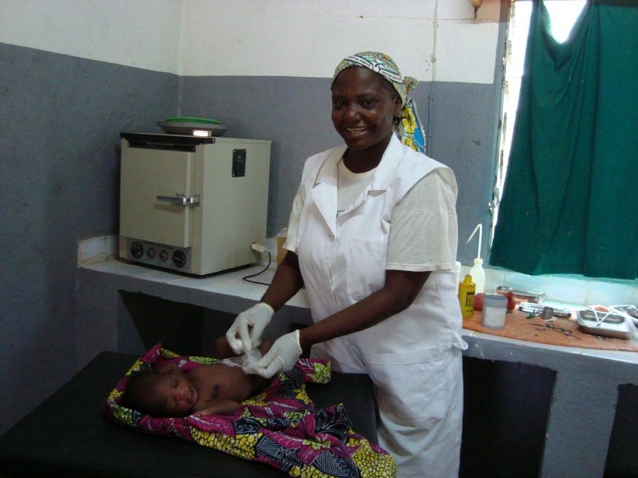
Personal del Centre de Salut
La consulta i la farmàcia
Sala de parts i sala de nutrició

Slide 8
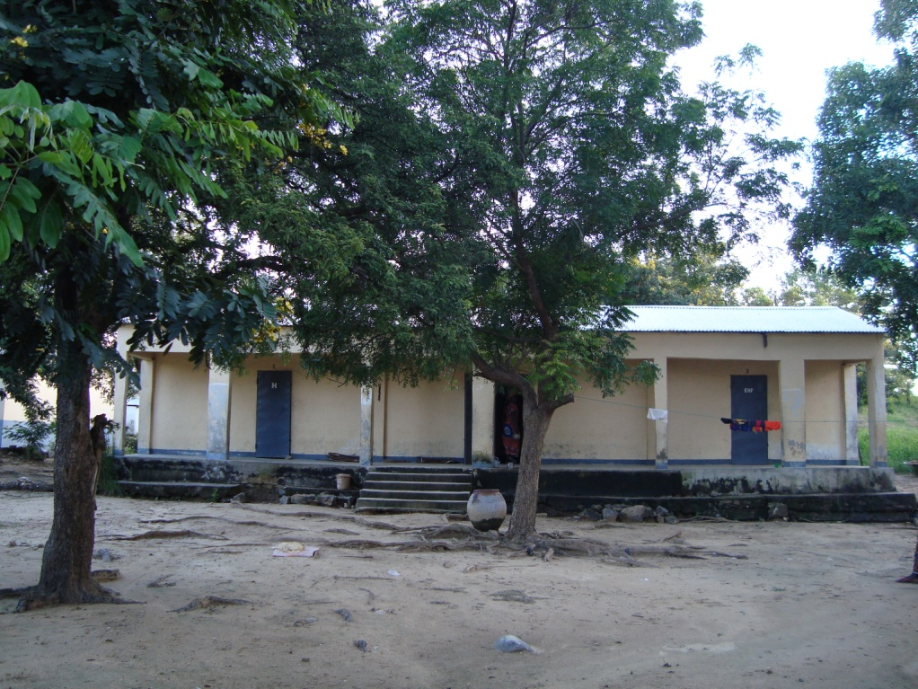
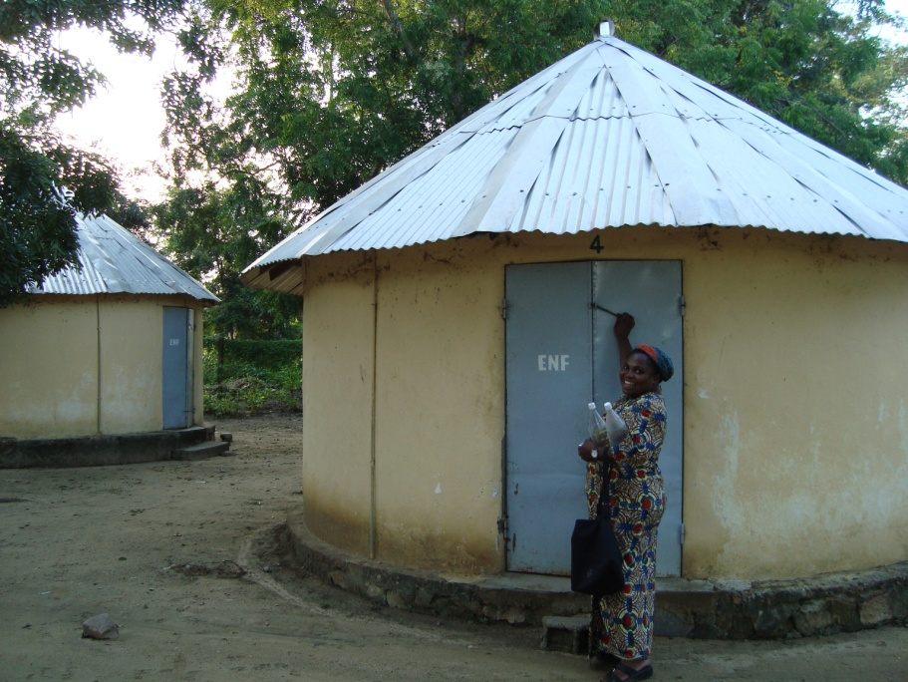
Sales d’hospitalització
Sales d'hospitalització de pediatria
Sala d'hospitalització d’adults

Slide 9
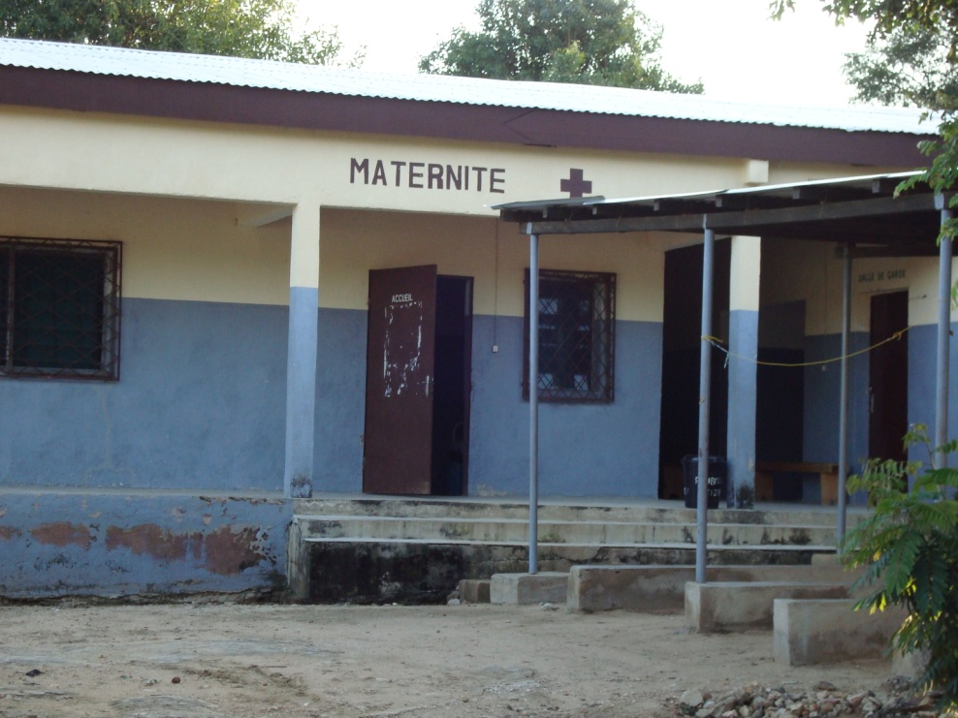
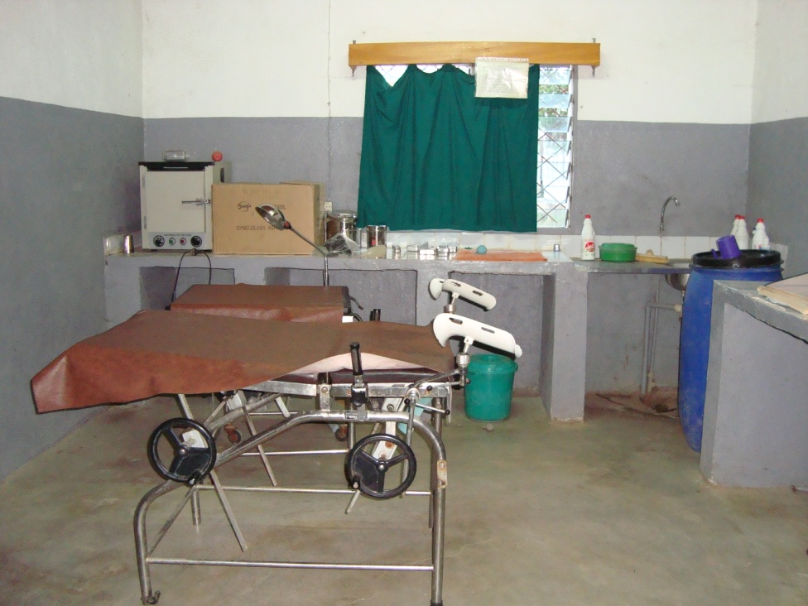
Maternitat i Sala de Parts

Slide 10
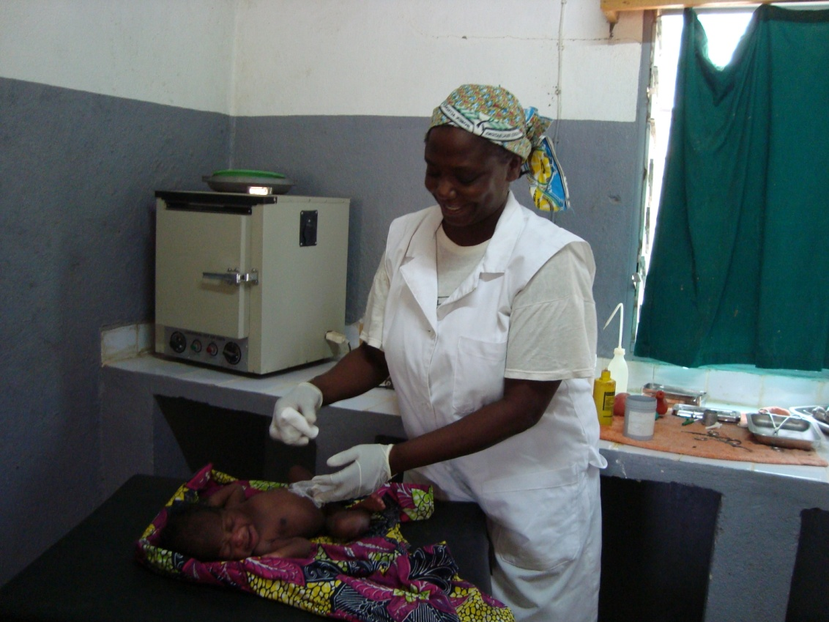
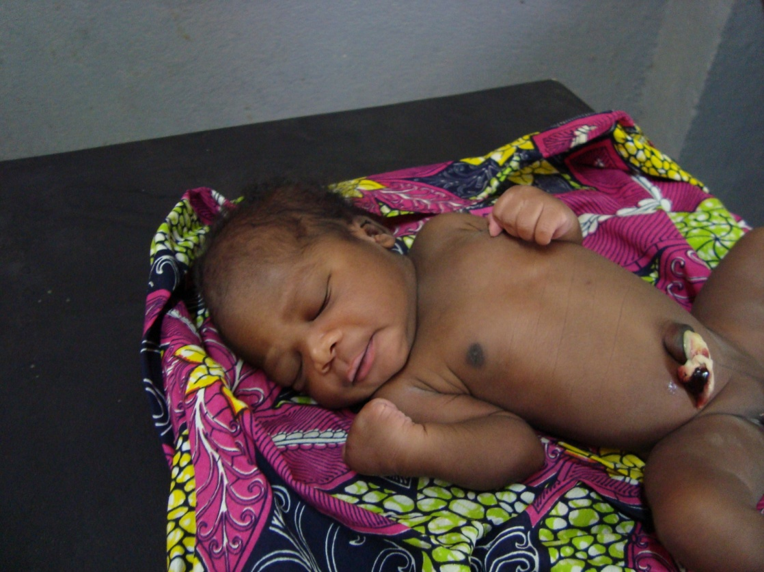
Maternitat i Sala de Parts

Slide 11
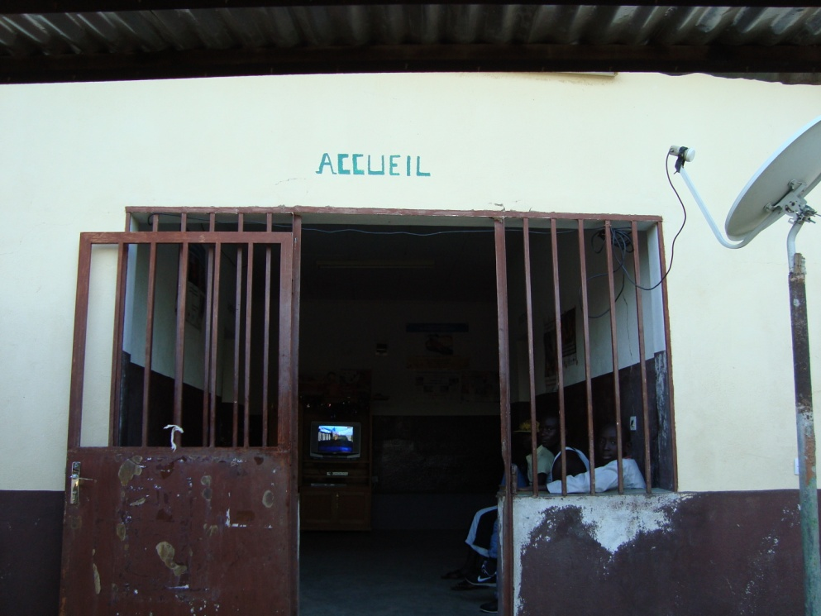
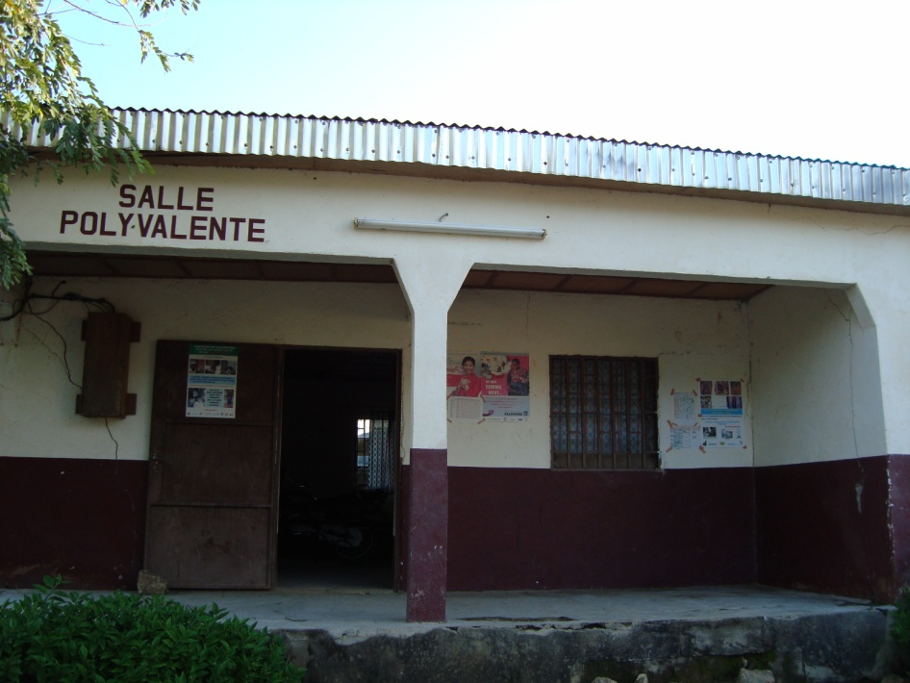
La sala d’espera i sala polivalent

Slide 12
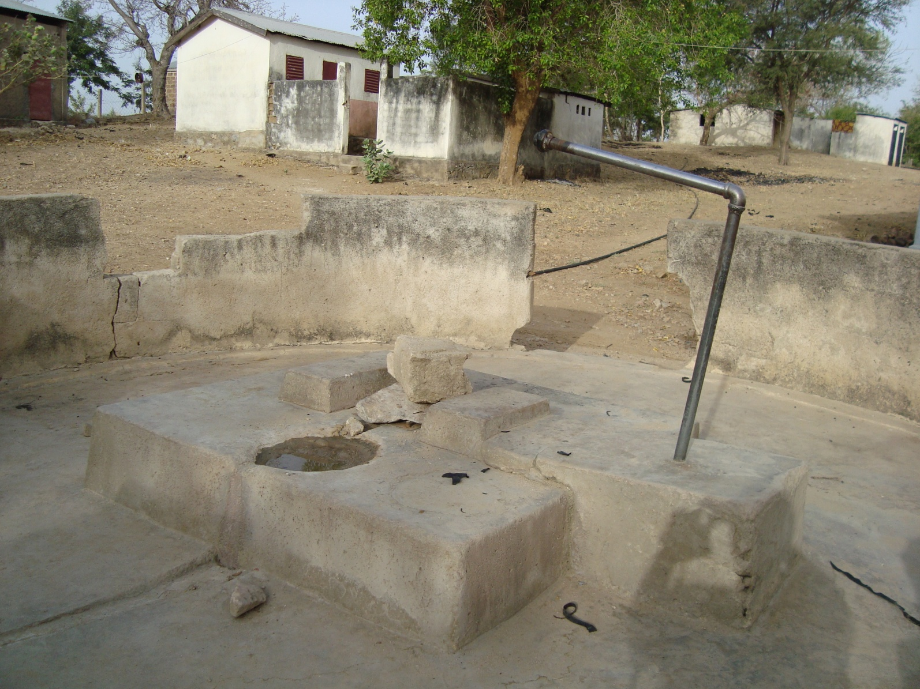
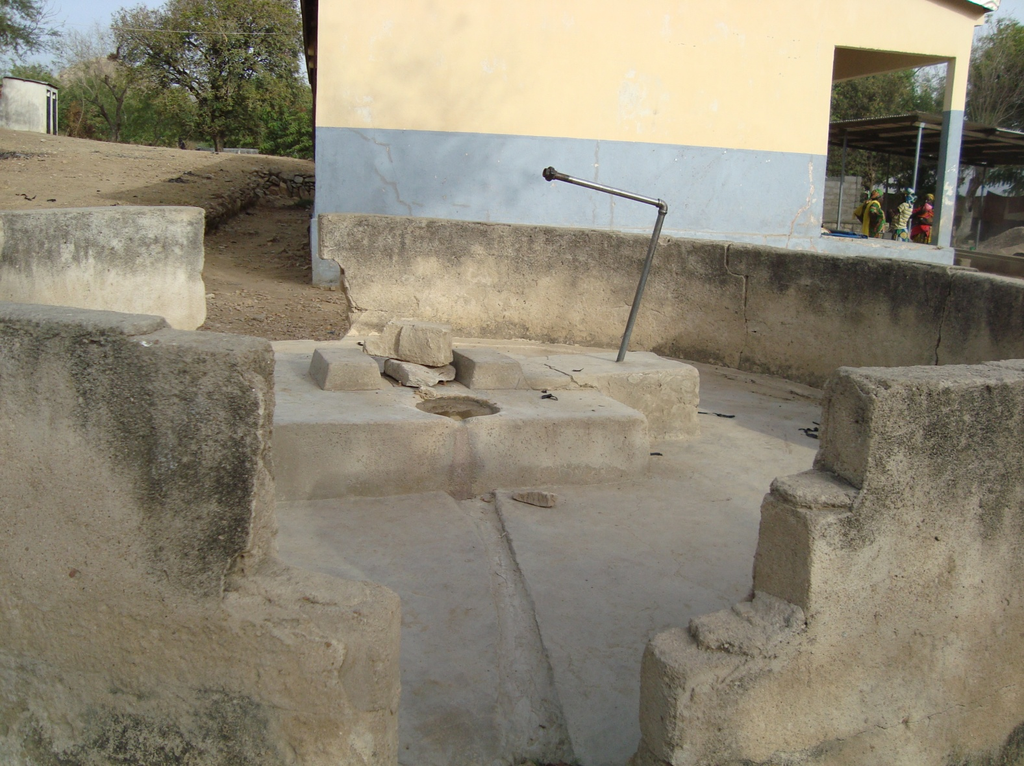
La font espatllada

Slide 13
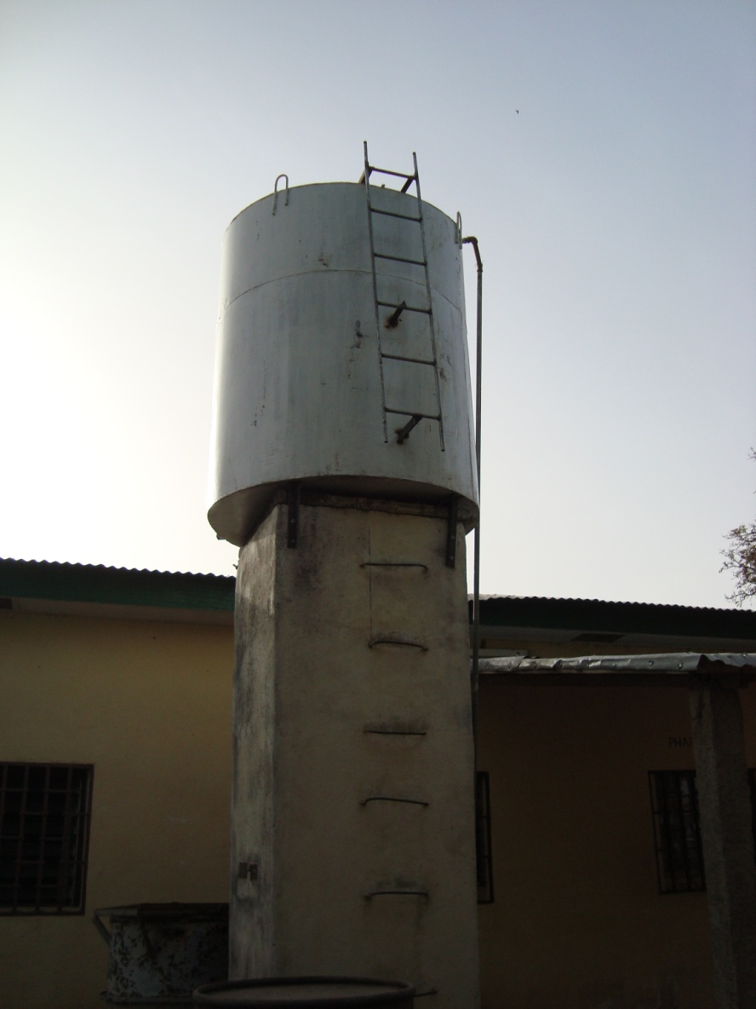
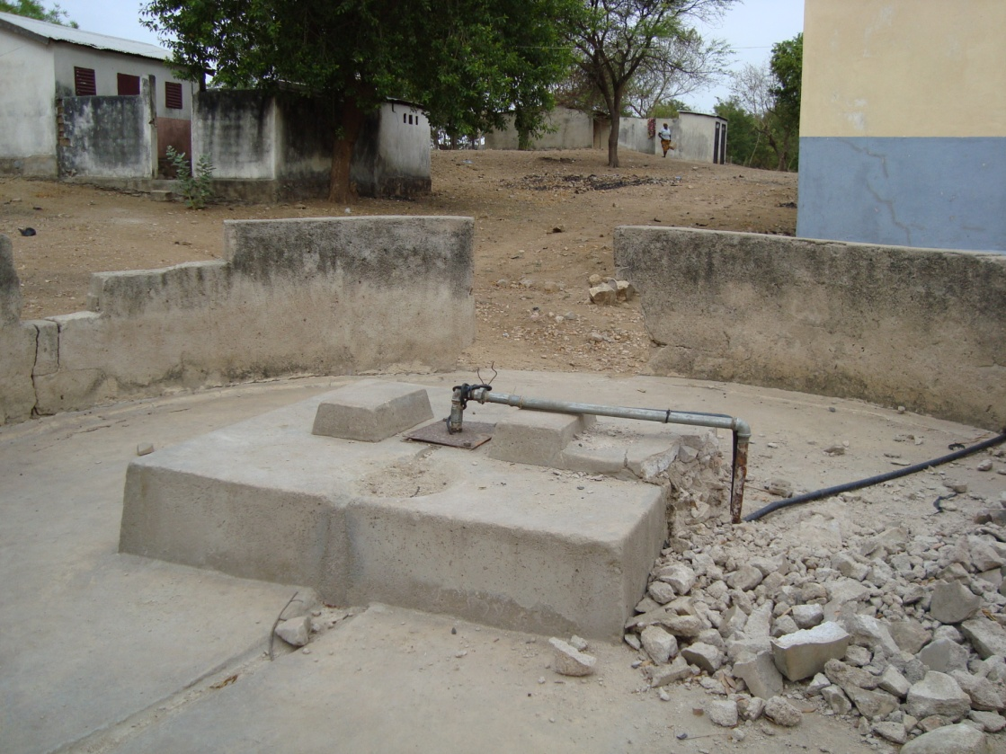
Reparació de la font amb una instal·lació elèctrica que bomba l’aigua al dipòsit

Slide 14
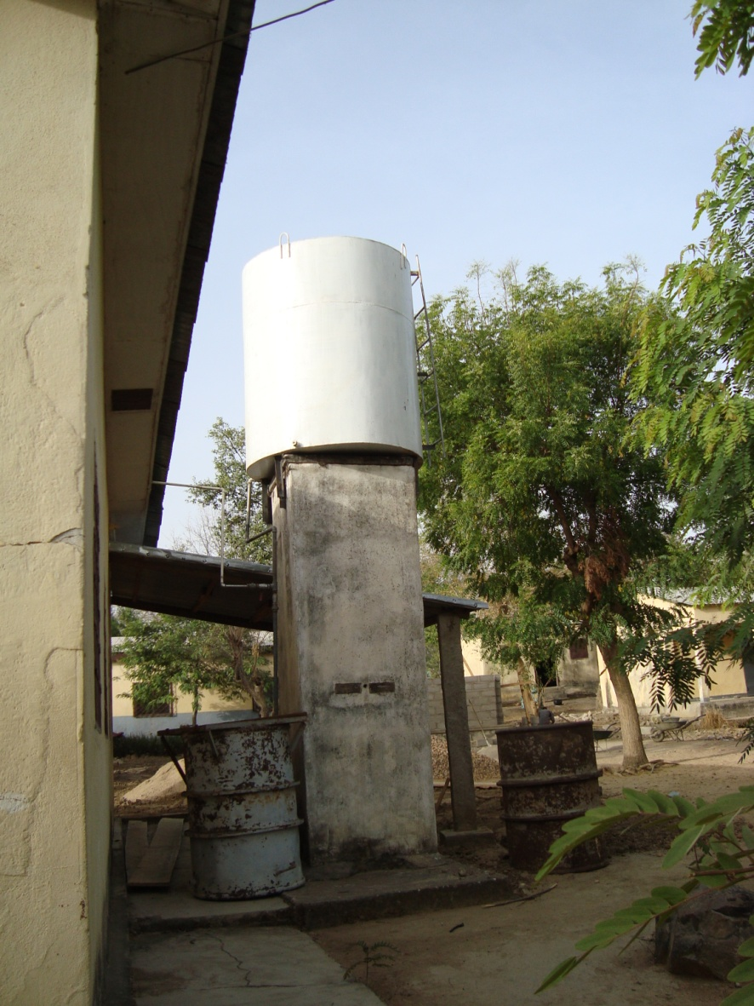
El dipòsit d’aigua

Slide 15
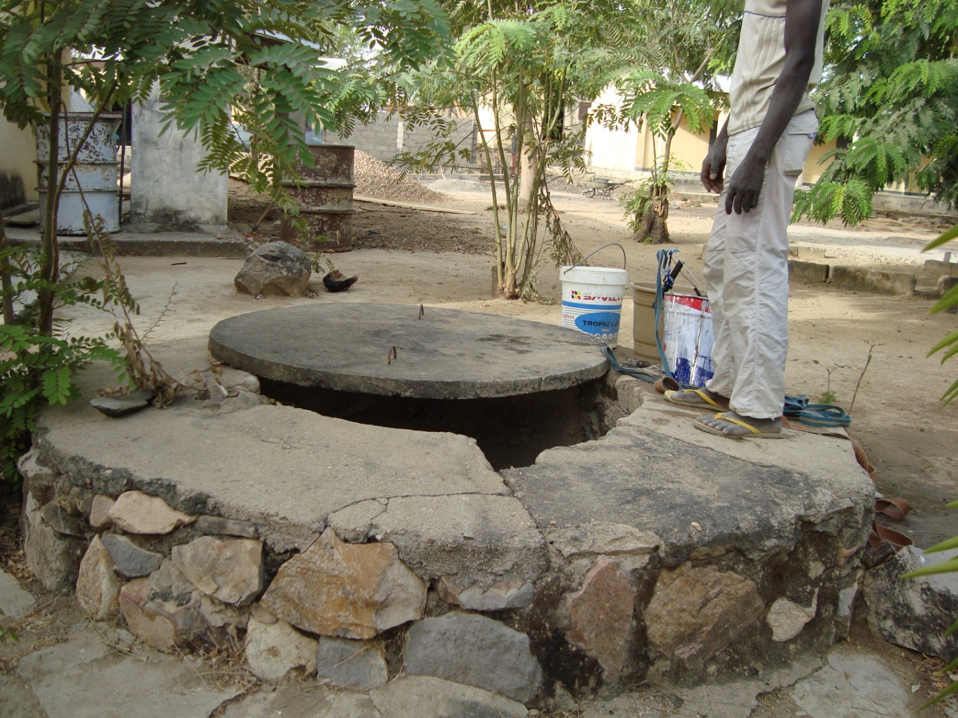
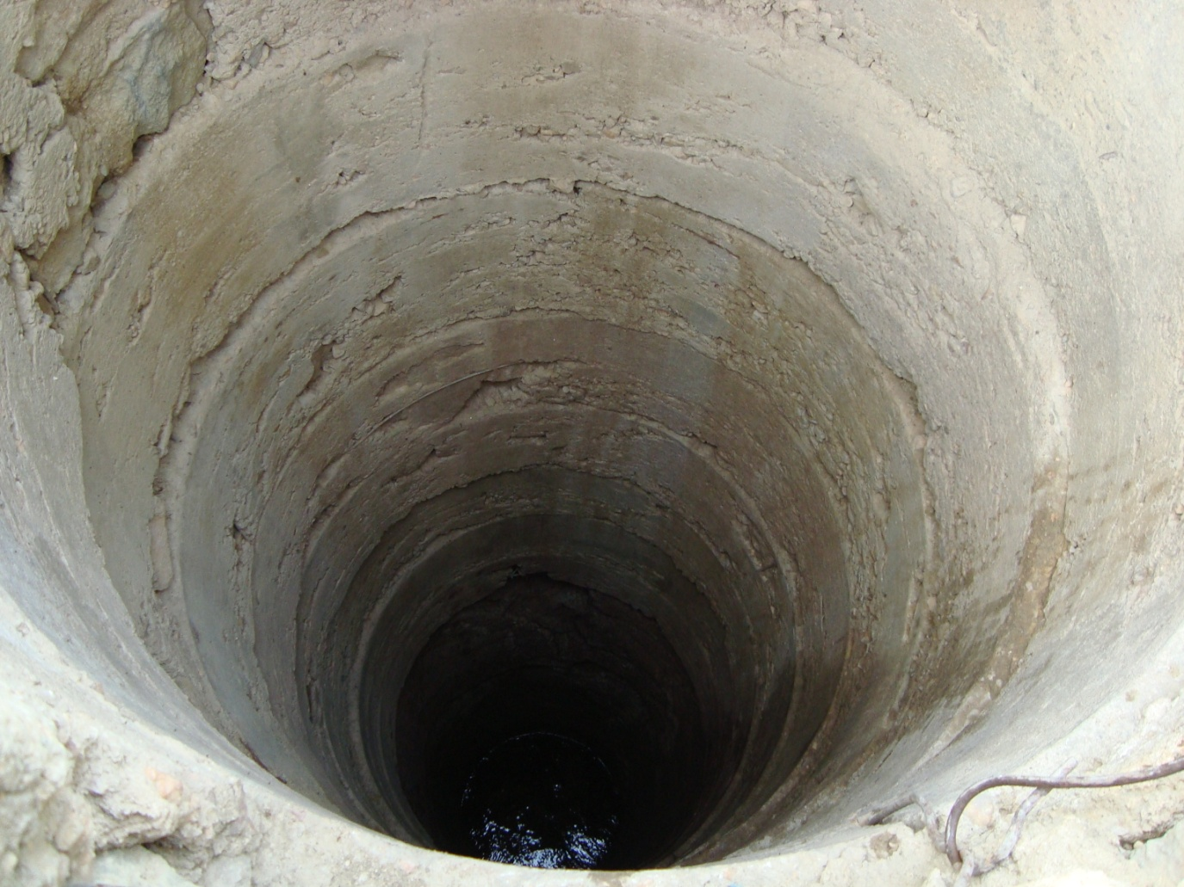
El Pou vell

Slide 16
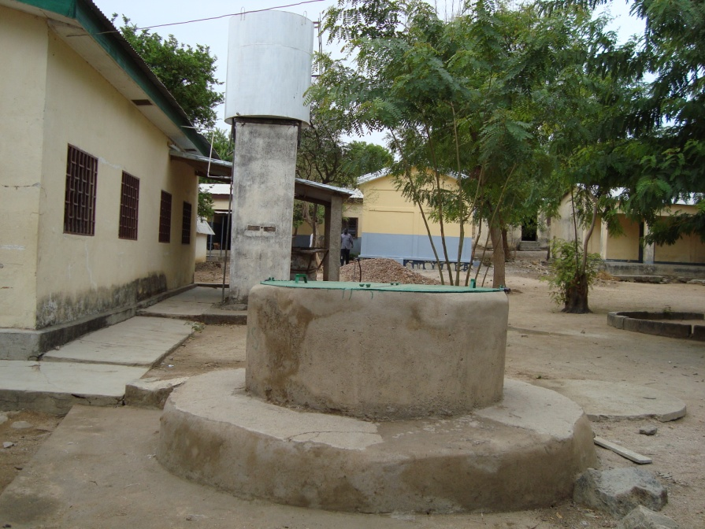
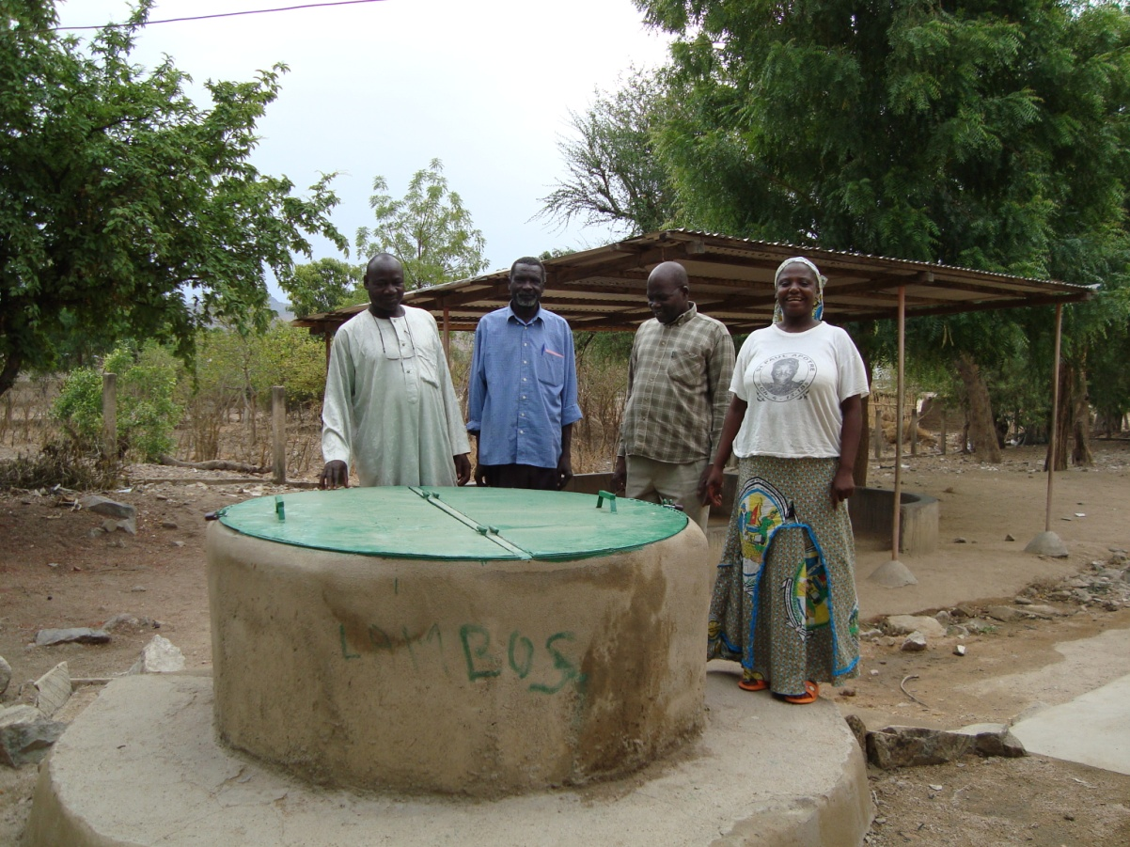
El Pou renovat

Slide 17
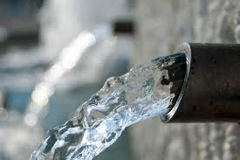
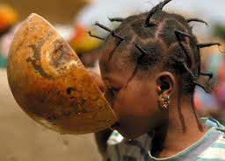
MOLTES GRÀCIES per la vostra ajuda per obtenir l‘aigua potable

Slide 18
Imatges d’Àfrica: l’Alegria

Slide 19
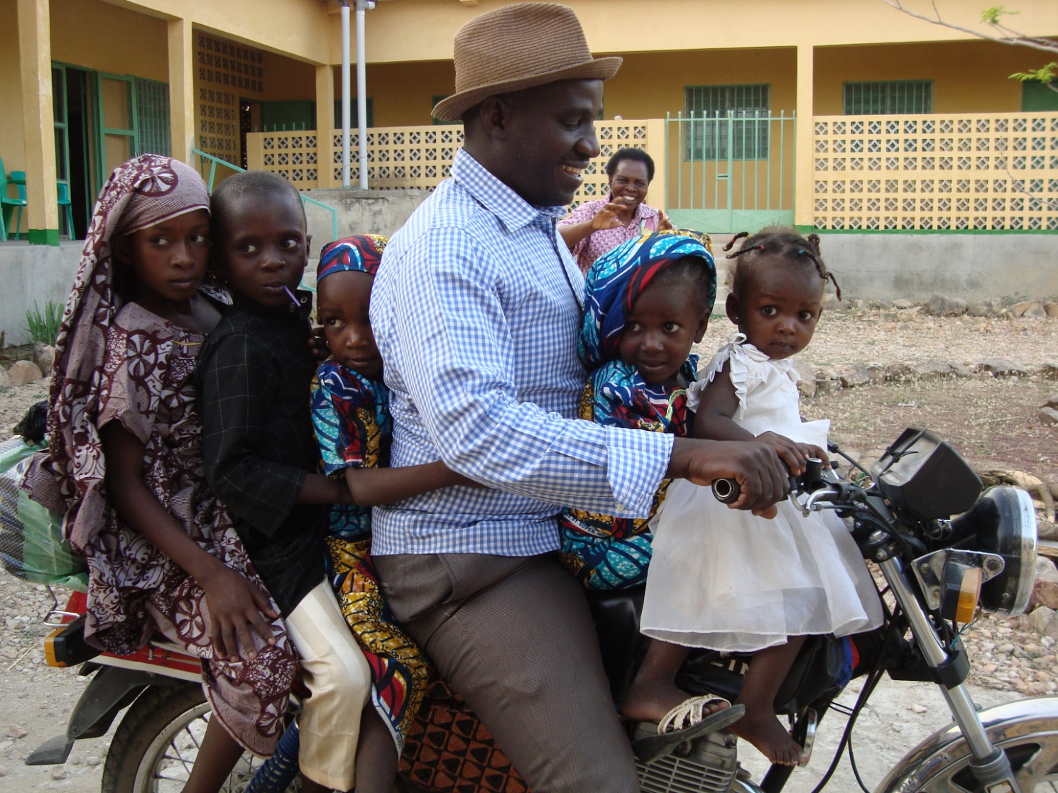
Imatges d’Àfrica: els Mitjans de Transport “ben aprofitats”

Slide 20
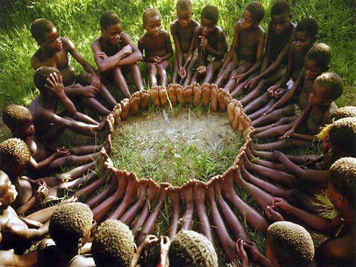
Imatges d’Àfrica: el Clan

Slide 21
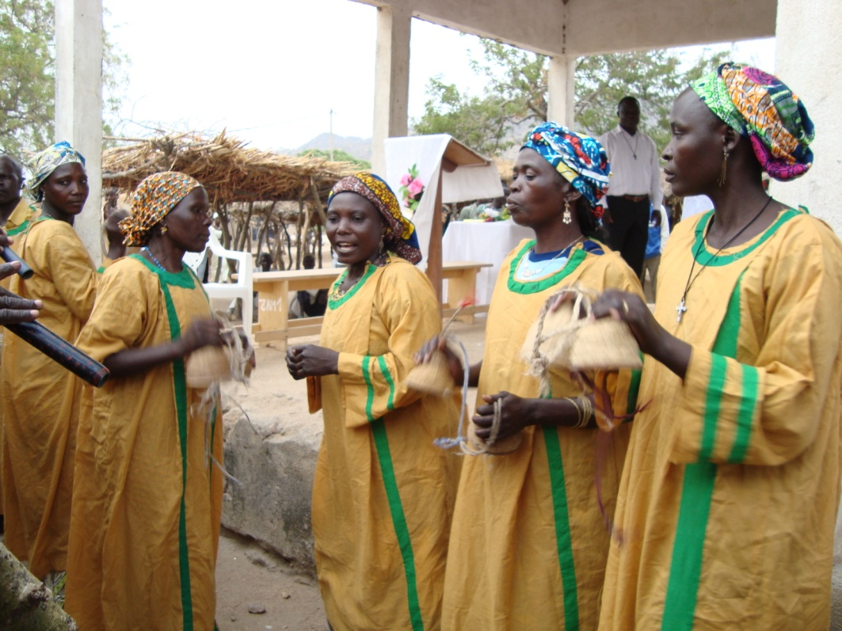
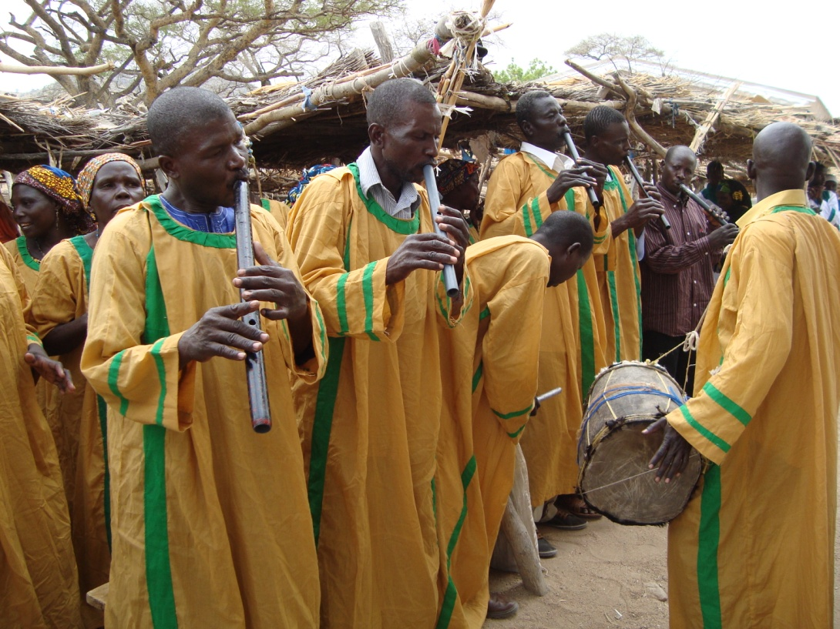
Imatges d’Àfrica: la música i la festa

Slide 22
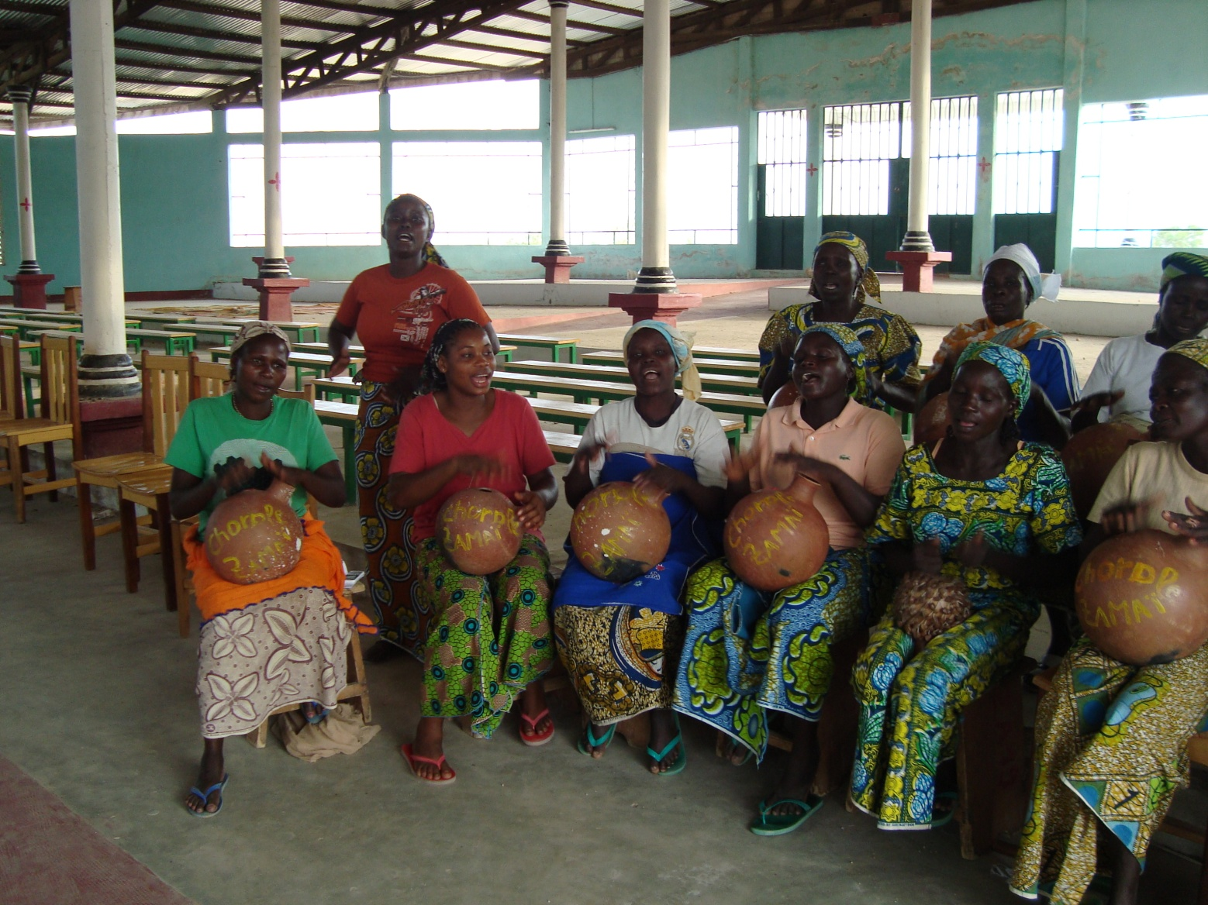
Imatges d’Àfrica: la música i la festa

Slide 23
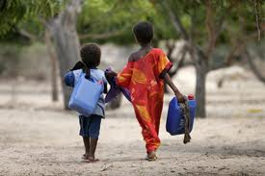
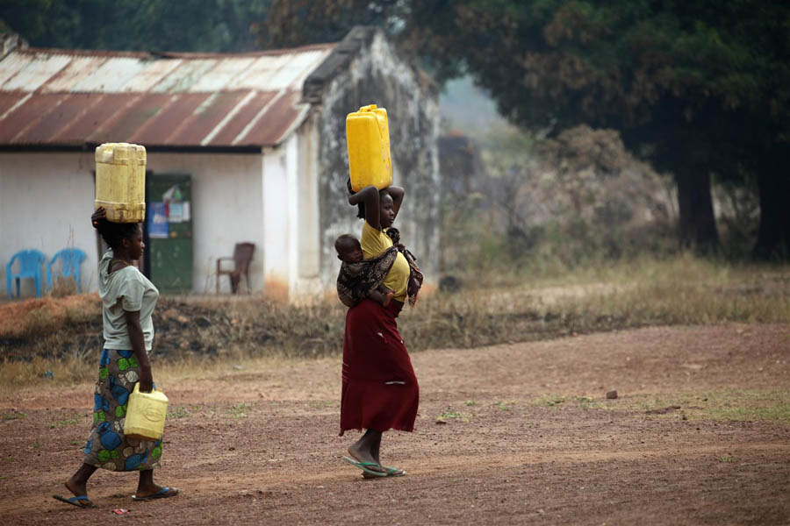
Imatges d’Àfrica: anar a buscar l’aigua a la font
Treball de les dones
I dels infants

Slide 24
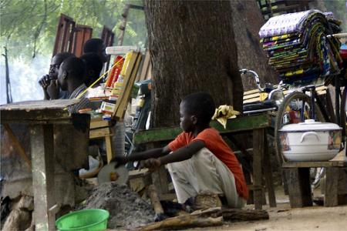
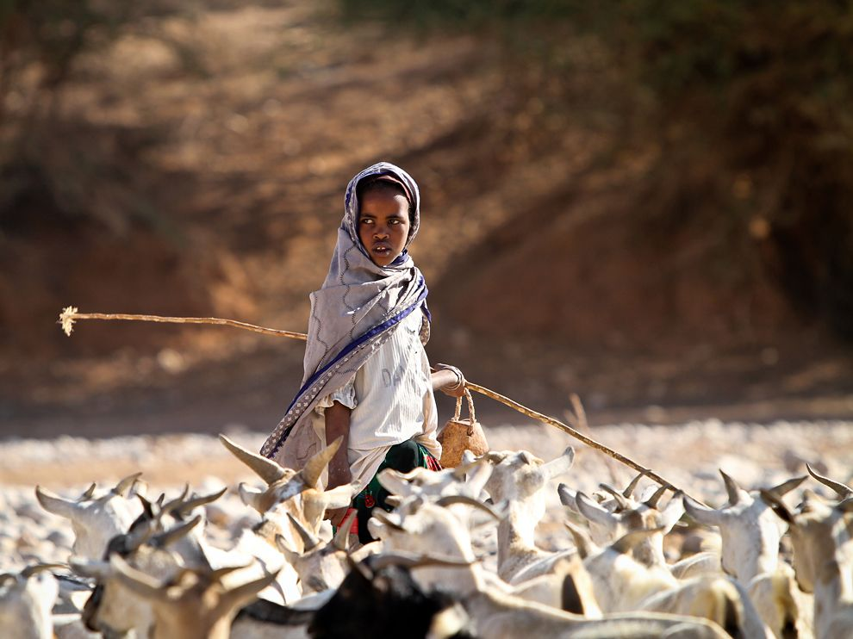
Imatges d’Àfrica: molts infants treballen per ajudar les economies familiars
Pasturant els ramats
Fent petits treballs en els mercats

Slide 25
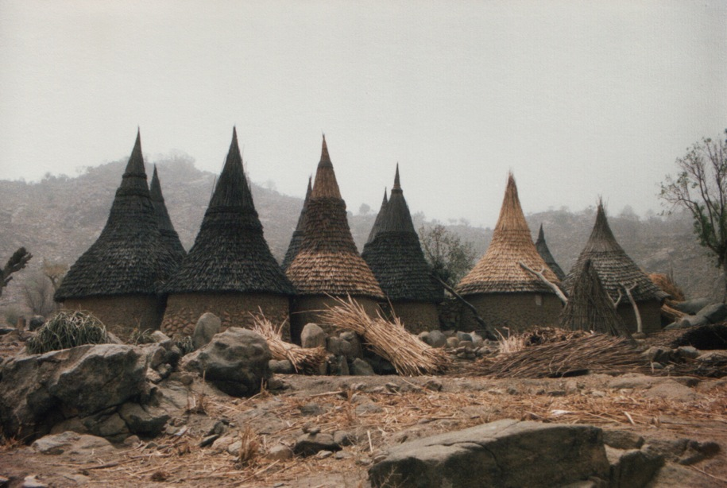
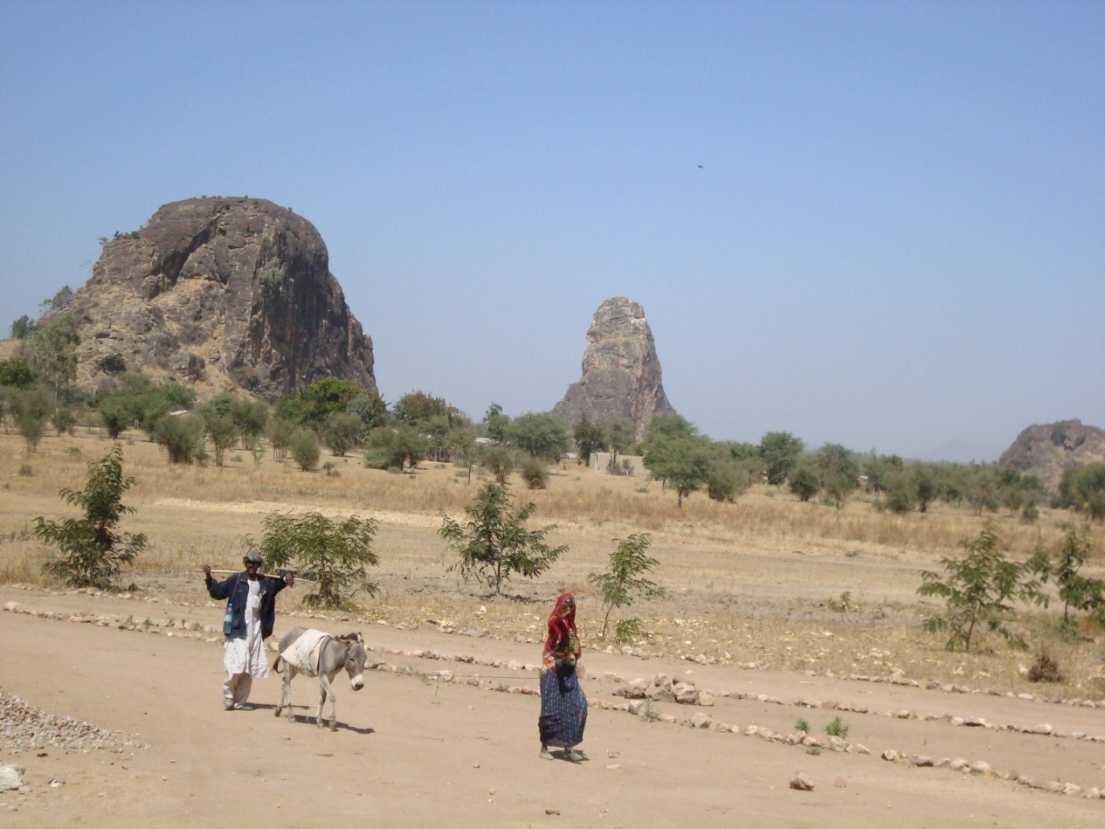
Imatges de l’Extrem Nord del CAMERUN: els pobles de la muntanya

Slide 26
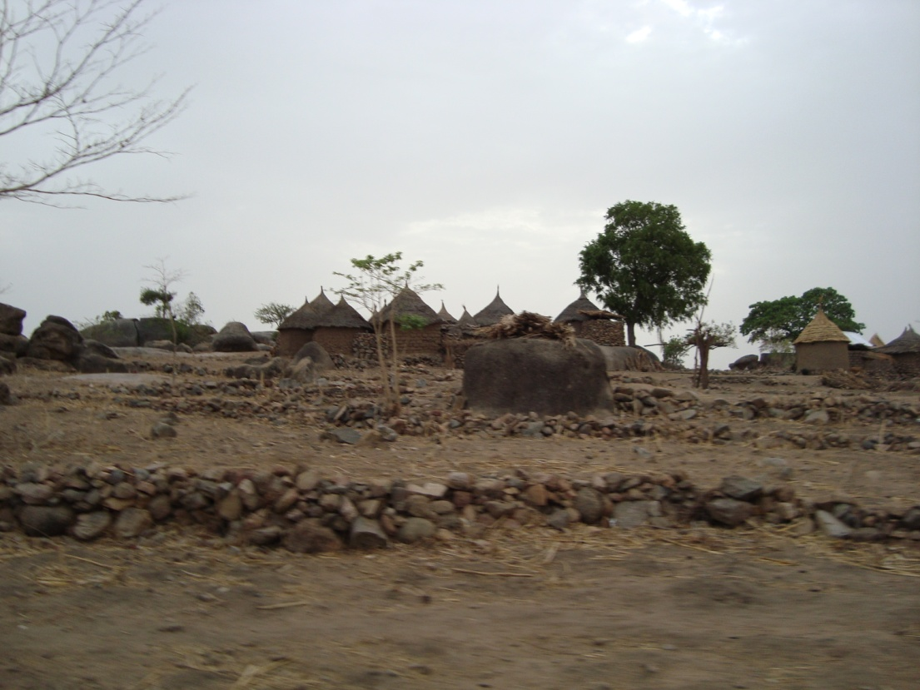
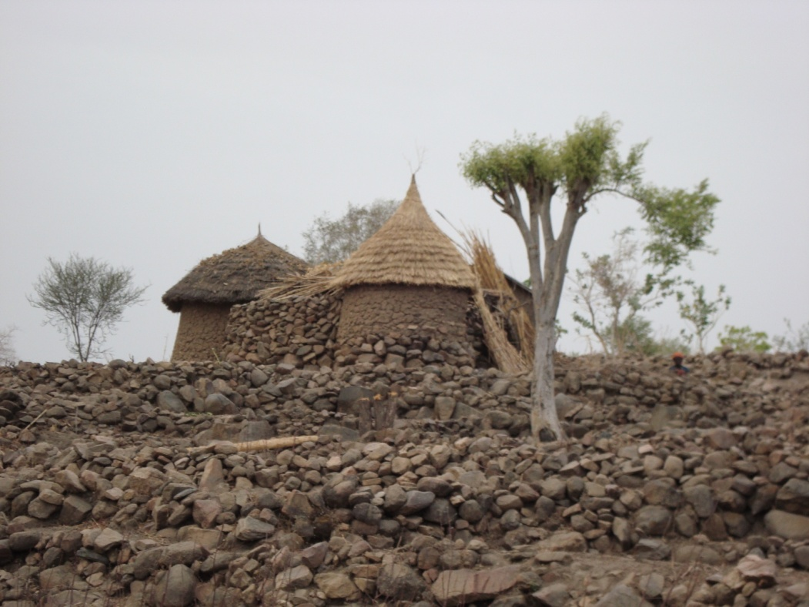
Imatges de l’Extrem Nord del CAMERUN: els pobles de la muntanya

Slide 27
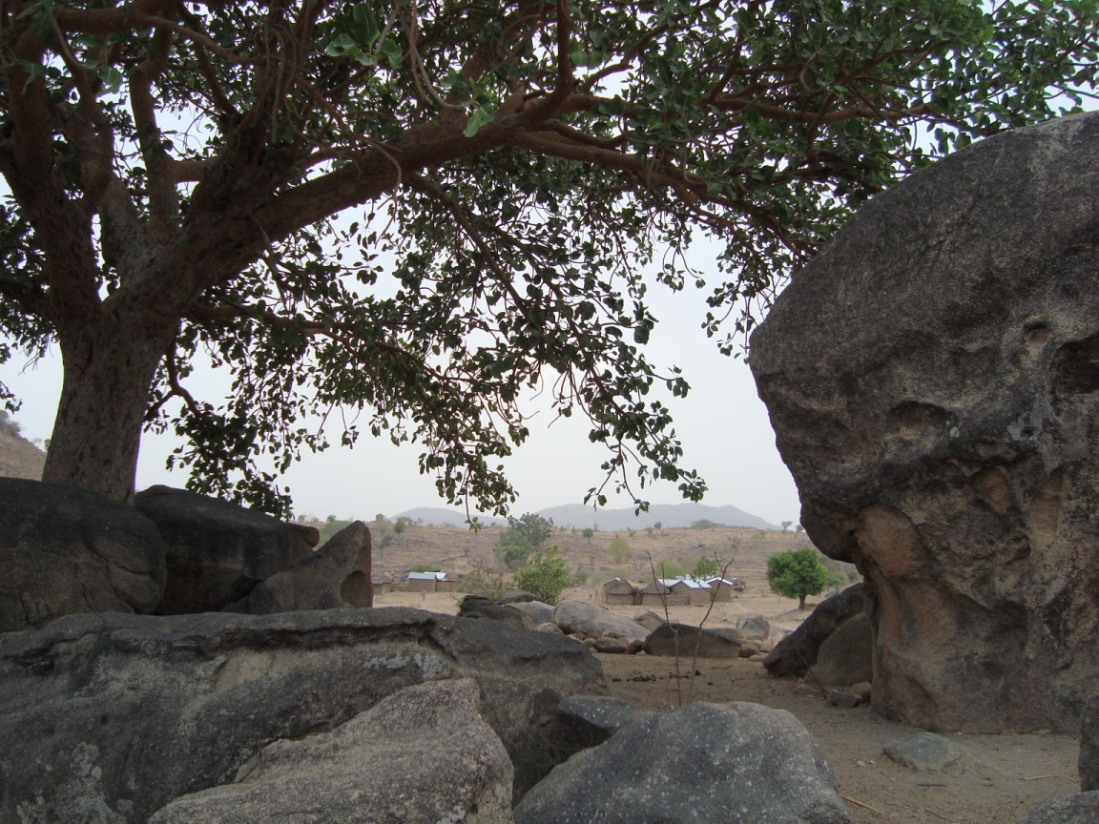
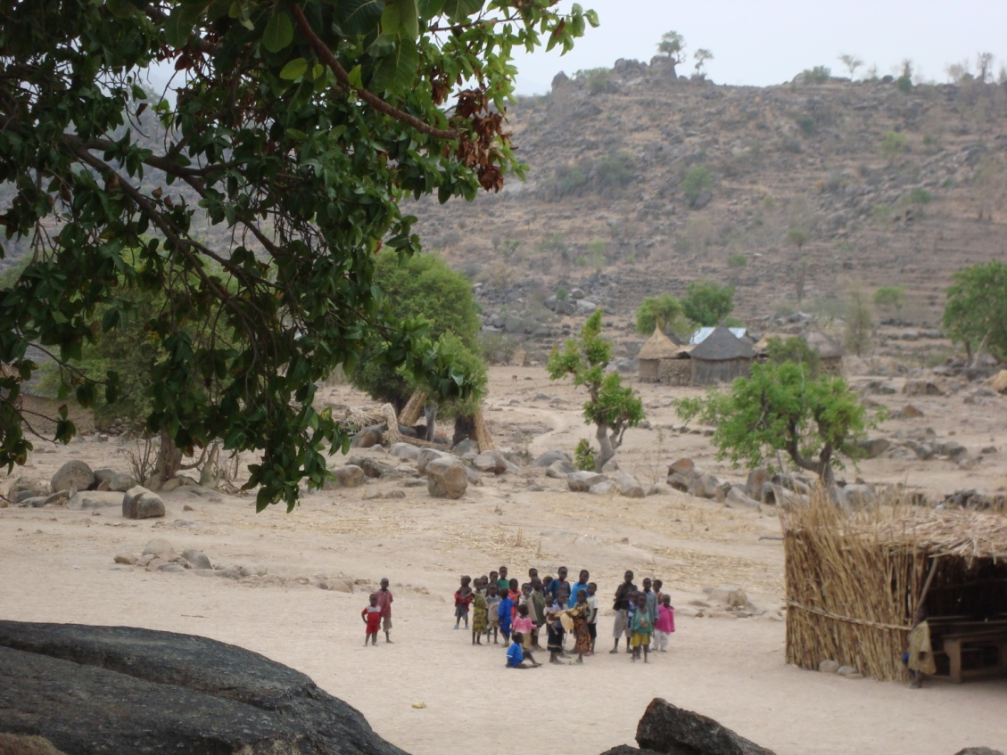
Imatges de l’Extrem Nord del CAMERUN: els pobles de la muntanya

Slide 28
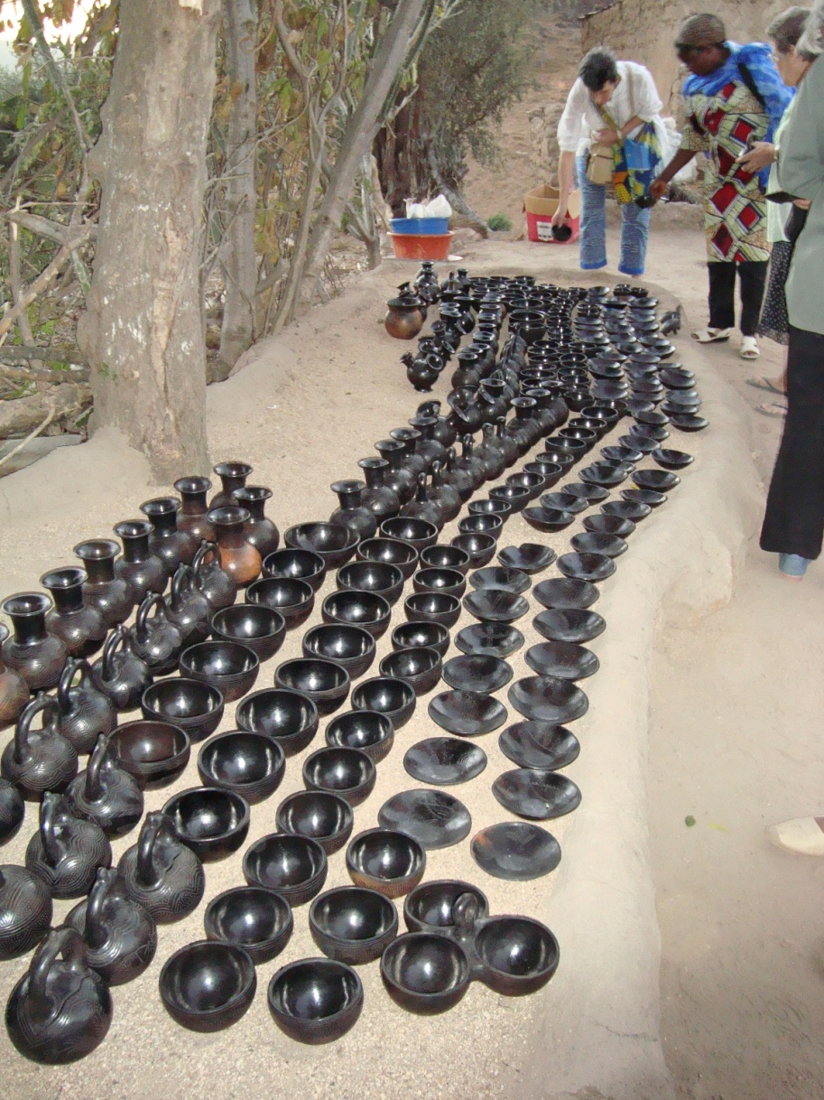
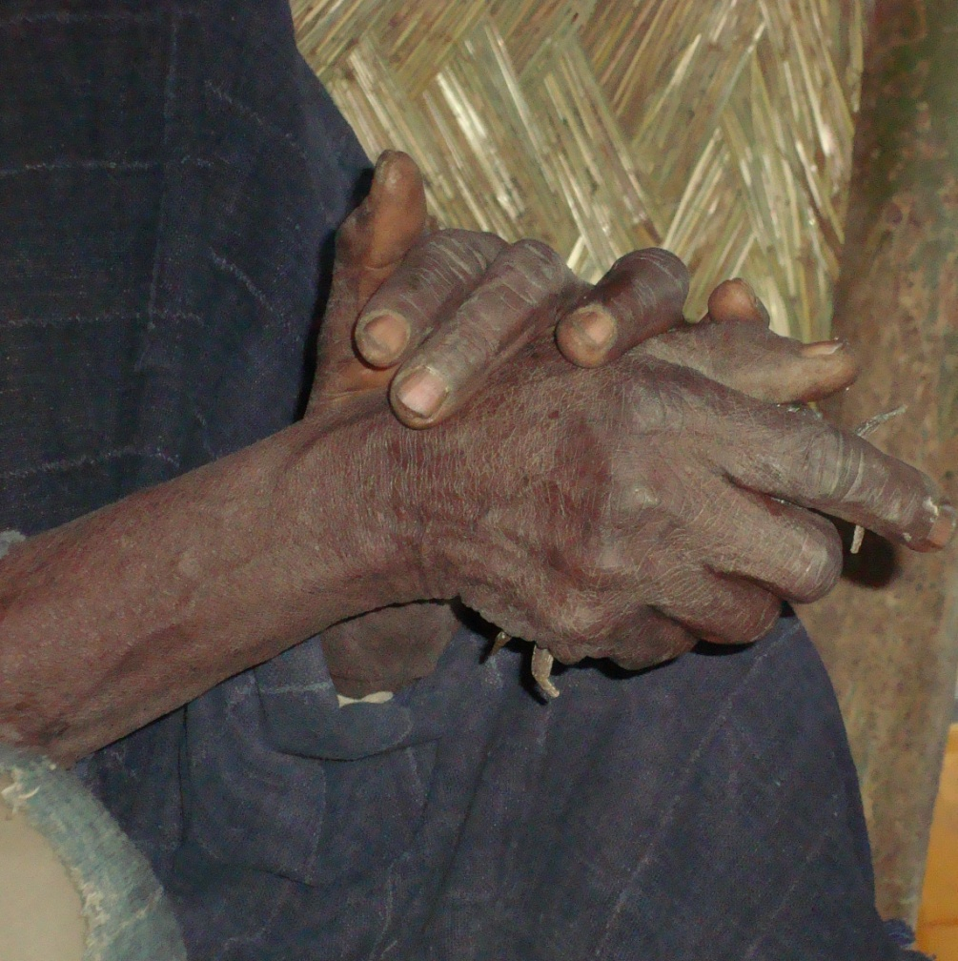
Imatges de l’Extrem Nord del CAMERUN: el treball artesanal de la gent de la muntanya

Slide 29

Imatges de l’Extrem Nord del CAMERUN:
Al fons de la plana es divisa l'església de Zamay

Slide 30


Imatges de l’Extrem Nord del CAMERUN: l'església de Zamay

Slide 31




Imatges de l’Extrem Nord del CAMERUN: diferents vistes de Zamay
l' Institut
Panoràmica des de la parròquia
Un petit barri
L’entada a la parròquia

Slide 32



Imatges de l’Extrem Nord del CAMERUN: diferents vistes de Zamay
Sala de formació per les dones i biblioteca
Entrada a la parròquia
La nostra casa amb la capella rodona

Slide 33

Un dia d'excursió a 30 km de Zamay. La roca grossa es del Camerun, les del fons son de Nigèria.
Ella es la Tuka una missionera que va venir a Torelló i va conèixer el pare, la mare, part de la família, amics i coneguts. Us envio una abraçada ben forta des de l’Extrem Nord del Camerun

